Slide 1
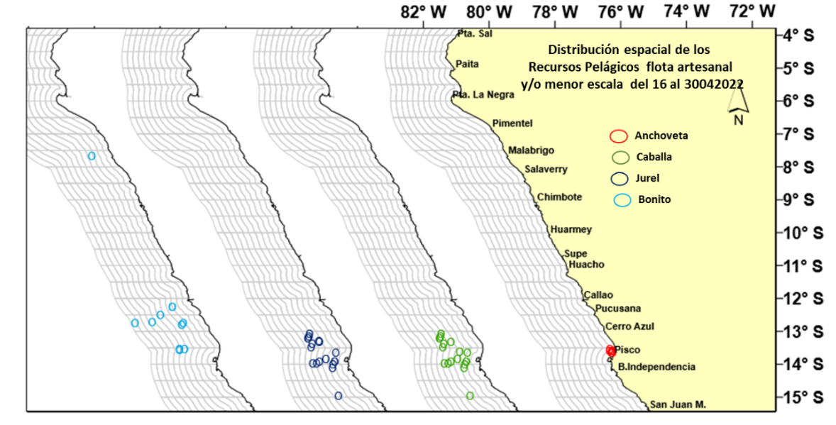
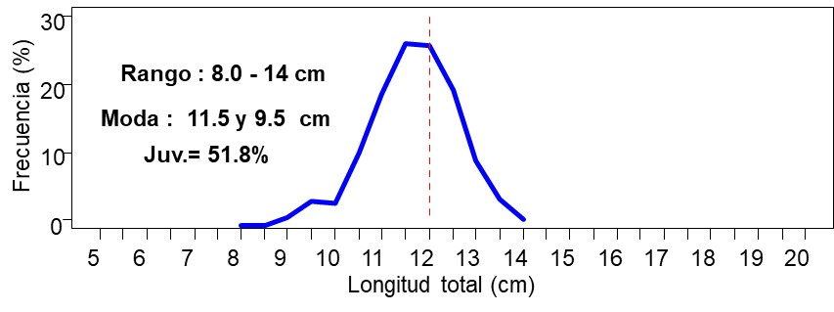
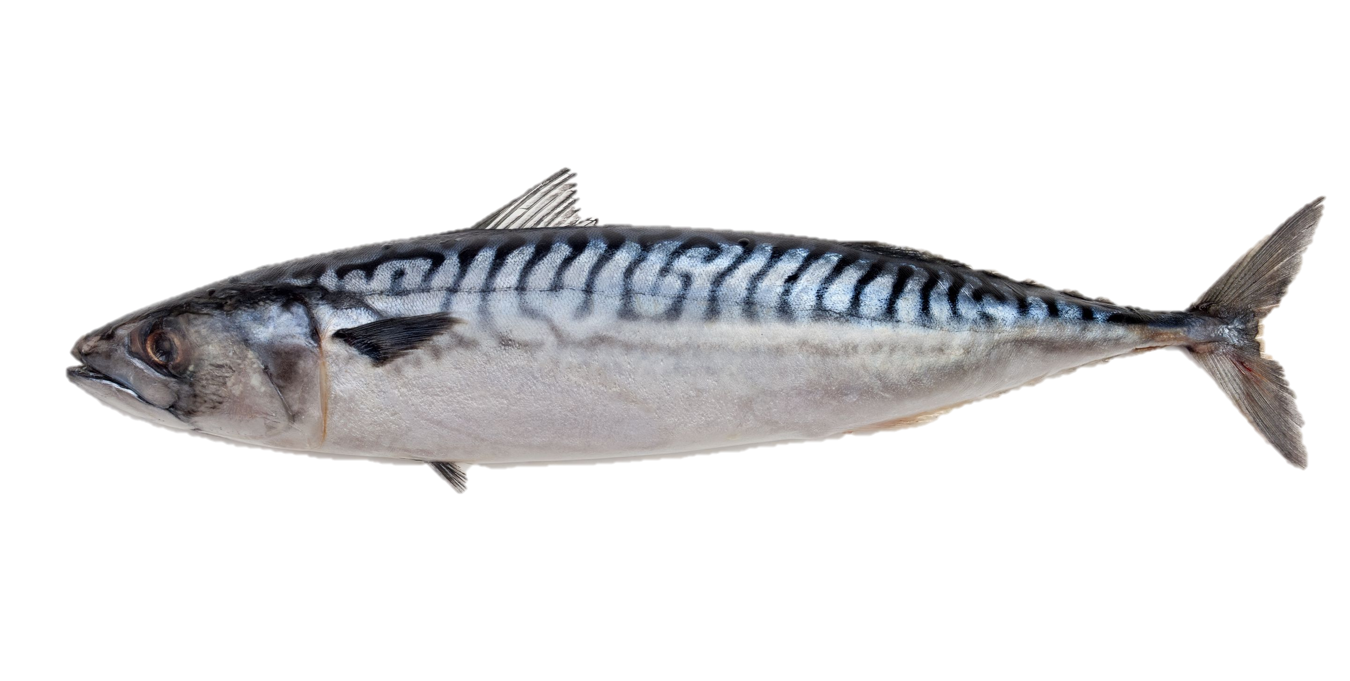
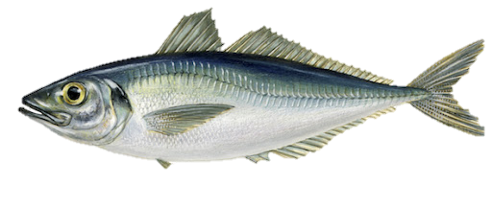
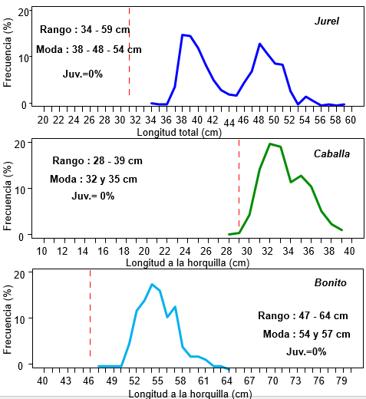
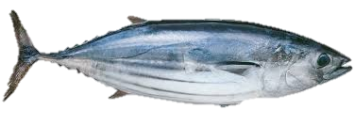
Boletín Quincenal de la Pesquería de Cerco Artesanal y Menor Escala
Año 2, N° 08 Segunda quincena de abril del 2022
Áreas de Pesca de la Flota de cerco artesanal y menor escala
Estructura por tamaños
Anchoveta
Caballa
Jurel
Anchoveta
Anchoveta
Jurel
Caballa
Bonito
Bonito
* Información correspondiente a las embarcaciones muestreadas
TME= talla mínima de extracción
Fuente: AFIRNP y Laboratorios Costeros de IMARPE
Elaborado por: AFIRNP-IMARPE
04 de mayo del 2022

